Slide 1
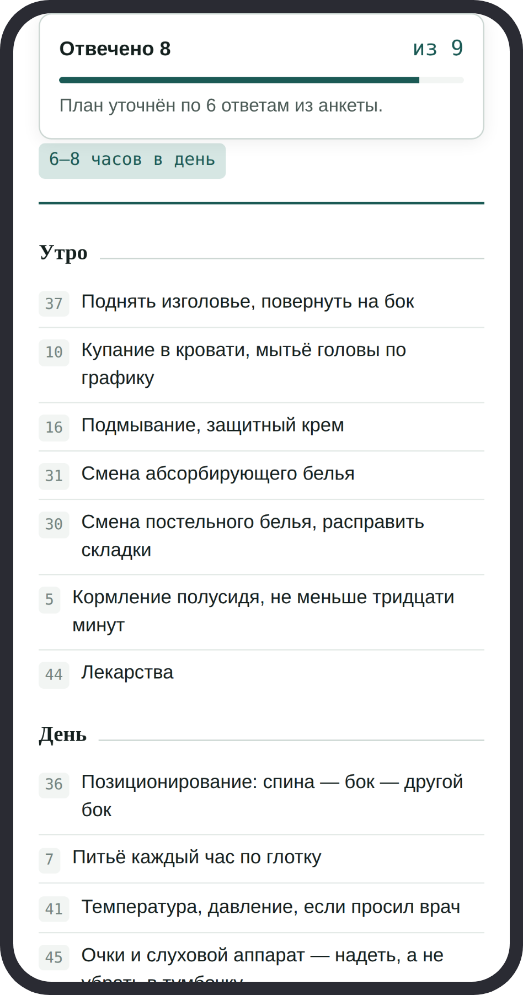
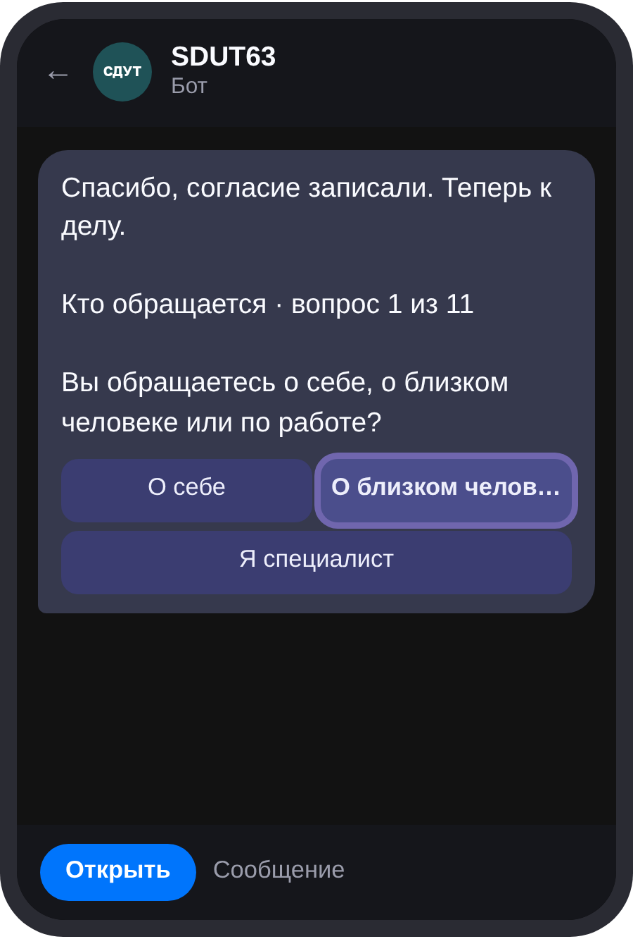
АНО «СДУТ» · ТОЛЬЯТТИ
Чат‑бот SDUT63
и мини‑приложение
«Помощь дома»
Программный комплекс первичного обращения семьи, предварительной оценки нуждаемости в уходе и плана ухода на дому
Листинг для подготовки научных публикаций и охранных документов
Описана версия 025bca2 от 24.09.2026
Notes:
Версия кода: ветка claude/max-bot-complete-analysis-gcgbtm, коммит 025bca2 (24.09.2026). Экраны сняты с работающего кода: кадр бота — прогон класса Survey с раскладкой кнопок MAX (webapp/инструкция/сборка-видео.py), экран приложения — webapp/index.html в Chromium после вставки учебной анкеты.

Slide 2
НАЗНАЧЕНИЕ
Что делает комплекс
Семья, у которой дома лежачий или тяжелобольной человек, пишет боту в мессенджере MAX. За пять минут собирается заявка для координатора, а мини-приложение по тем же ответам строит предварительный план ухода, расчёт положенных часов и стоимость. Что сказано боту, второй раз не спрашивается.
1
Семье
2
Координатору
3
Службе
Одно обращение вместо пяти звонков
Карточка готова до первого звонка
Прозрачные уровень, маршрут и цена
Согласие и анкета — в чате, около пяти минут
Предупреждение сразу, если ответ говорит об опасности
План, часы и цена — без повторного ввода ответов
Контакты и адрес одной строкой: дом, этаж, лифт
До 34 ответов о состоянии, быте и семье
Предупреждения и противоречия в ответах отмечены
Предварительный уровень по шкале Приказа № 731
Маршрут М1–М5 предлагается правилами
Цена по рынку с разбором, из чего складывается час
АНО «СДУТ» · листинг комплекса «Бот SDUT63 и мини-приложение»
2 / 22
Notes:
Длительность «около пяти минут» — формулировка самого бота в приветствии (chatbot_survey.py). 34 вопроса — survey_questions.QUESTIONS; до контрольной точки обязателен блок из 12 вопросов.

Slide 3
АРХИТЕКТУРА
Из чего состоит комплекс
Бот SDUT63 в MAX
Хранилище
CRM координатора
Согласие · анкета из 34 вопросов · сигналы тревоги · ответы по базе знаний · лесенка из 10 ступеней на непонятное
PostgreSQL 16 или SQLite · очередь исходящих · отметки об удалении
Карточка · переписка · вложения · выгрузка в Excel · роли и вход
Семья
ссылка с ответами
после «#» — на сервер
не отправляется
Мини‑приложение «Помощь дома»
Общие модели — одна выгрузка для сервера и телефона
Один HTML-файл 0,7 МБ, считает в телефоне · план ухода · часы · стоимость · оборудование · справочник
База знаний: 243 статьи
Шкала Приказа № 731
Анкета → шкала и план
План: 5 шаблонов
Рынок и прайс
ТСР: 20 средств
АНО «СДУТ» · листинг комплекса «Бот SDUT63 и мини-приложение»
3 / 22
Notes:
Бот: chatbot_survey.py, survey_questions.py, max_webhook.py, max_production_dispatcher.py. Хранилище: storage_postgres.py, storage_sqlite.py, production_outbox.py, durable_outbox_worker.py, migrations/. CRM: crm_server.py, crm_store.py, crm/. Приложение: шаблоны/приложение.html → webapp/index.html (scripts/собрать_данные.py вкладывает все данные внутрь). Общие модели: knowledge.py, scale_731.py, сопоставление.py, уход.py, рынок.py, прайс.py, экономика.py, тср.py.

Slide 4
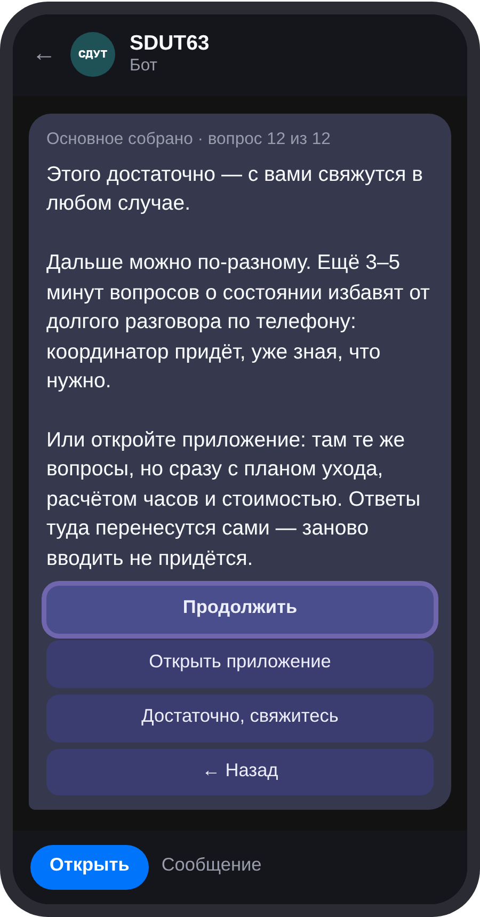
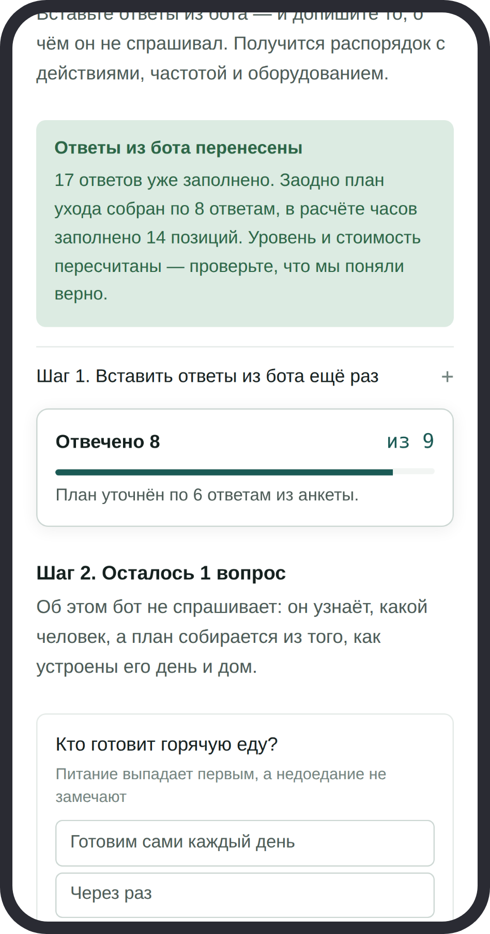
ПУТЬ ПОЛЬЗОВАТЕЛЯ
От первого сообщения до звонка координатора
1
Согласие
Электронное согласие до первого вопроса. Пока кнопка не нажата, бот ничего не записывает.
2
Контакты и состояние
12 вопросов: кто обращается, имя, телефон, адрес одной строкой, возраст, что беспокоит, что нужнее.
3
Контрольная точка
Три выхода: продолжить в чате (до 22 вопросов), открыть приложение или остановиться — заявка уже полная.
4
Мини-приложение
Ответы приезжают в ссылке. Приложение досчитывает план, уровень и цену и спрашивает только недостающее.
5
Координатор
Звонит, уже зная ситуацию. Уровень уточняет очная оценка организатора ухода.
Бот: контрольная точка
Приложение: ответы перенесены
АНО «СДУТ» · листинг комплекса «Бот SDUT63 и мини-приложение»
4 / 22
Notes:
Контрольная точка — вопрос continue (survey_questions.CHECKPOINT_ID), 12-й по счёту. Все три выхода и завершение анкеты выдают ссылку в приложение с ответами (chatbot_survey.ссылка_в_приложение → перенос.ссылка).

Slide 5
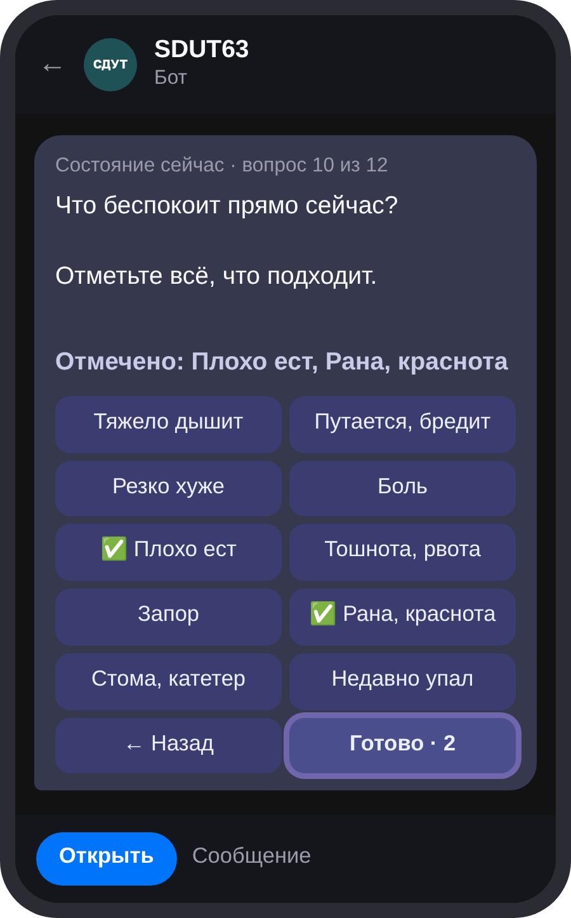
БОТ · АНКЕТА
34 вопроса, остановиться можно после 12-го
34
12
25
5
вопроса в анкете
разделов
показываются
по условию
с выбором
нескольких ответов
Блок 1 · минимум для заявки
Блок 2 · по желанию
12 вопросов
до 22 вопросов
Кто обращается и кем приходится · имя · имя человека · телефон · когда звонить · адрес одной строкой · возраст · что беспокоит сейчас · что нужнее · контрольная точка
Подвижность и повороты · кожа · падения · еда, питьё, мытьё, туалет, одевание · речь и память · можно ли оставить одного · боль · трубки и стомы · лекарства · кто ухаживает и сколько часов · силы ухаживающего · что есть дома · документы
Ввод: кнопки — 29 вопросов, текст — 3, телефон — 1, адрес — 1. Вопросы блока 2 зависят от ответов: лежачему не задают вопрос о падениях, ходячему — о поворотах в постели.
АНО «СДУТ» · листинг комплекса «Бот SDUT63 и мини-приложение»
5 / 22
Notes:
survey_questions.QUESTIONS: 34 вопроса; kind: choice 29, text 3, phone 1, address 1; поле when — у 25; multi — у 5 (flags, pain_limits, devices, equipment, status); обязательных 23. Условия показа turning/skin — mobility «Не встаёт» или «Кресло-коляска»; falls — не «Не встаёт».

Slide 6
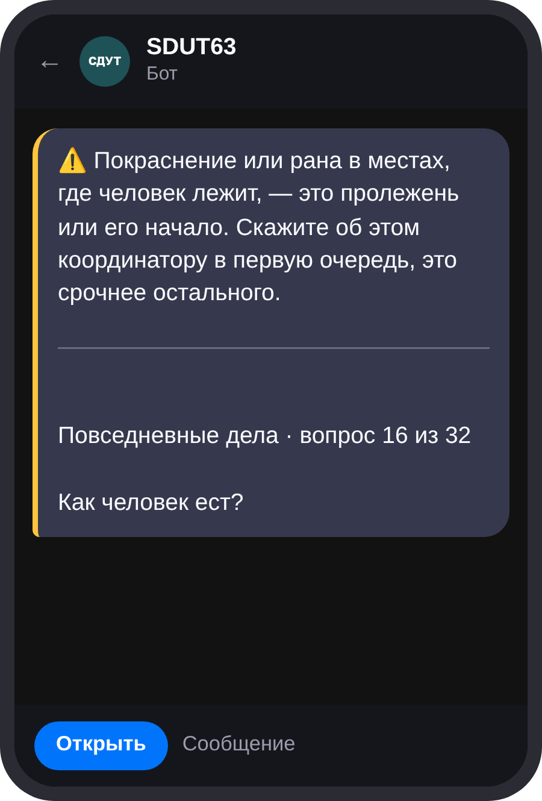
БОТ · БЕЗОПАСНОСТЬ
Опасный ответ — предупреждение сразу, а не в конце
Вопрос | Ответ | Что делает бот
Что беспокоит сейчас | Тяжело дышит · путается, бредит · резко хуже | «Стоп»: звонить 103. Анкета сохранена и продолжится с того же вопроса
Что беспокоит сейчас | Отмечено 4 признака и больше | Звонить 103, с мобильного можно 112
Кожа | Покраснение · открытая рана | Это пролежень или его начало — сказать координатору первым
Как человек пьёт | Поперхивается | Консистенцию пищи определяет врач, самим не менять
Силы ухаживающего | На пределе · не справляемся | Поддержка ухаживающего — задача службы; координатор узнает
И в любом сообщении — даже до согласия
Беда распознаётся в свободном тексте раньше разбора ответа: 20 групп признаков по перечню поводов к экстренному вызову (Приказ Минздрава № 388н) и уходовые состояния — поперхивание, задержка мочи при катетере, гипогликемия. Бытовые слова («не могу разбудить», «синеет») учтены; прошедшее время («в прошлом году упал») — нет.
АНО «СДУТ» · листинг комплекса «Бот SDUT63 и мини-приложение»
6 / 22
Notes:
Правила — поле alert/alerts у вопросов flags (2 правила), skin, drinking, burnout в survey_questions.py; предупреждение приходит в том же сообщении, что и следующий вопрос, и попадает в карточку координатора. Свободный текст — emergency.py: 20 групп, 255 медицинских формулировок, фильтры прошедшего времени; вызывается в chatbot_survey.py раньше согласия и разбора ответа. На непонятный ответ — fallback.ЛЕСЕНКИ (вопрос: 10 ступеней, анкета: 10, согласие: 6).

Slide 7
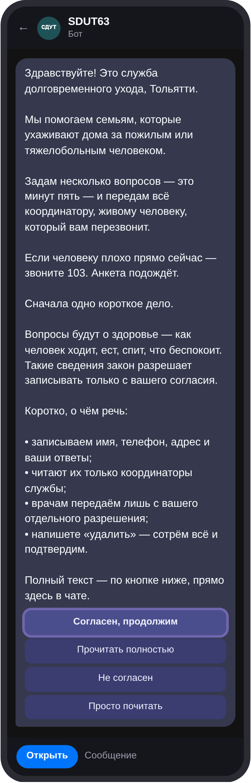
БОТ · ПЕРСОНАЛЬНЫЕ ДАННЫЕ
Согласие первым, данные — только нужные
Согласие
Данные
Электронное — до первого вопроса; «Не согласен» закрывает разговор
Бумажная форма подбирается по первому ответу: о себе — Форма 1; о близком — Форма 2, подписывает сам человек или законный представитель; специалист — согласие оформляет служба при встрече
Данные не от субъекта — уведомление по ч. 3 ст. 18 ФЗ-152 при первом звонке
Комплект: 4 формы и 2 приложения, собирается из кода
«Удалить» — бот стирает всё и подтверждает; запоздавшее сообщение карточку не воскресит
Сроки хранения закреплены в согласии; удаление по сроку — плановым заданием, срок задаёт оператор персональных данных
Ответы в приложение передаются после «#»: эта часть адреса браузером на сервер не отправляется и стирается из адресной строки
Языковая модель выключена; если её включить, из текста до отправки вырезаются телефон, почта, СНИЛС, полис, адрес, дата рождения и имя
Сроки хранения по тексту согласия
30 дней
до закрытия + год
3 года
незаконченная анкета —
потом удаляется полностью
обращение в работе —
контрольные звонки
закрытое обращение — дальше
только обезличенная статистика
АНО «СДУТ» · листинг комплекса «Бот SDUT63 и мини-приложение»
7 / 22
Notes:
consent_forms.py (формы по первому ответу), docs/сборка-согласия.py (Формы 1–4, Приложения А и Б), privacy_deletion.py, ops/purge_expired_cases.py (SDUT_CASE_RETENTION_DAYS без значения по умолчанию; preflight.py предупреждает), перенос.py и шаблоны/приложение.html (history.replaceState), ai/deident.py. Сроки хранения — база/справочник-согласие-на-обработку.md и docs/сборка-согласия.py; автоматическое удаление сейчас одно на все обращения (срок задаёт оператор), раздельных сроков по видам обращения в коде пока нет.

Slide 8
БОТ · МАРШРУТИЗАЦИЯ
Маршрут предлагают правила, решает координатор
Код | Когда предлагается | Куда
СМП | Экстренный признак в ответе «что беспокоит сейчас» | Экстренная помощь 103 / 112
М1 | Паллиативный статус, постоянная боль, трахеостома или открытая рана | Паллиативная медицинская помощь: отделение ТГКБ № 5 или кабинет поликлиники
М5 | Затронуты три сферы и больше (медицина, соцзащита, опека, поддержка семьи, ТСР, оформление статуса) или две при утрате трёх параметров | Межведомственное сопровождение
М4 | Ответы противоречат друг другу (7 проверок) — уровень по такой анкете не считается | Консультация эксперта по нуждаемости
М3 | Утрачено 3 параметра самообслуживания из 8 и больше | Долговременный уход*
М2 | Утрачено 1–2 параметра, уход обеспечен, медицинских признаков нет | Социальное обслуживание на дому: соцзащита, КЦСОН
М4 | Остальное: остановились на контрольной точке, запрос не сформулирован, обращение специалиста | Консультация эксперта по нуждаемости
Правила проверяются по порядку сверху вниз; вместе с основным маршрутом указываются сопутствующие. Проверено на 11 эталонных случаях — все разобраны верно. * В пилотной модели — через ТКЦ СДУ; в Тольятти его официального представления пока нет.
АНО «СДУТ» · листинг комплекса «Бот SDUT63 и мини-приложение»
8 / 22
Notes:
routing_rules.route(): порядок СМП → М1 → М5 → М4 (противоречия) → М3 → М2 → М4. LOSS — 8 параметров самообслуживания, MED — 5 групп признаков, CONTRADICTIONS — 7. CASES — 11 эталонных случаев (python routing_rules.py). Маршрут используется в схеме маршрутизации (webapp/Схема-маршрутизации.html) и справке; в карточку CRM пока не выводится. Каждая строка правил сверяется с кнопками анкеты (tests/test_routing_strings.py).

Slide 9
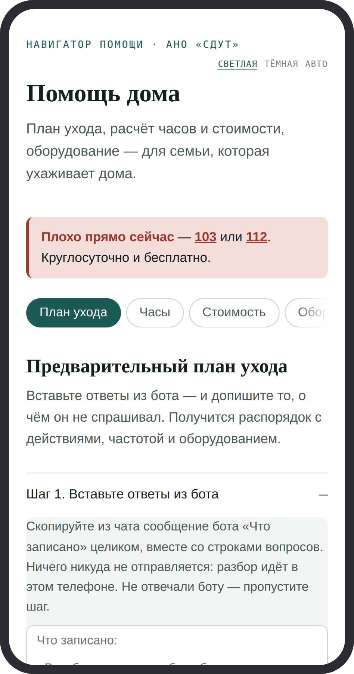
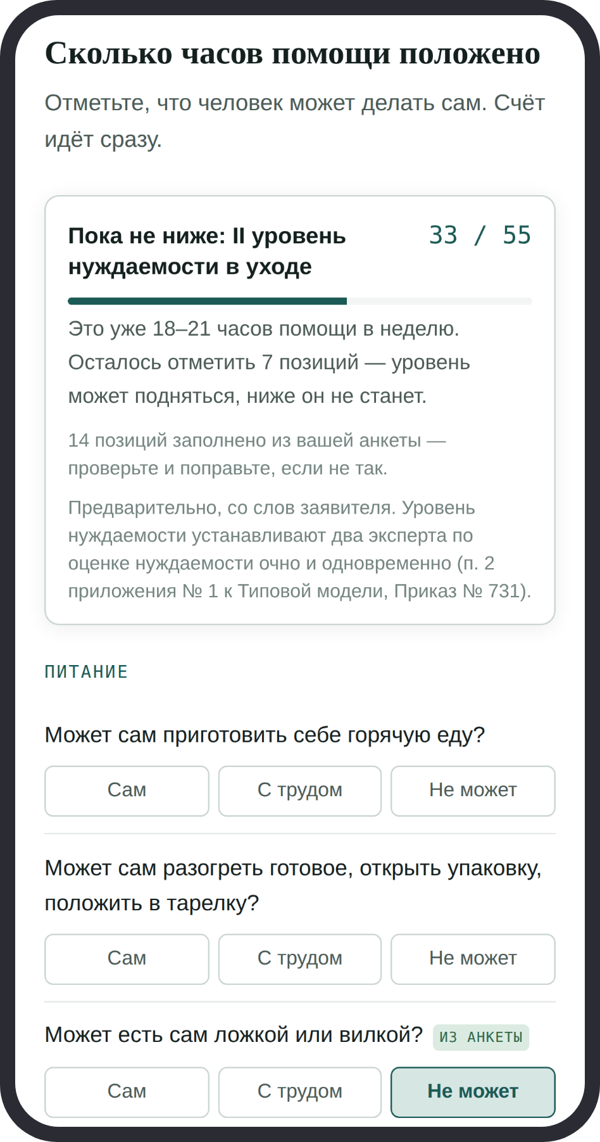
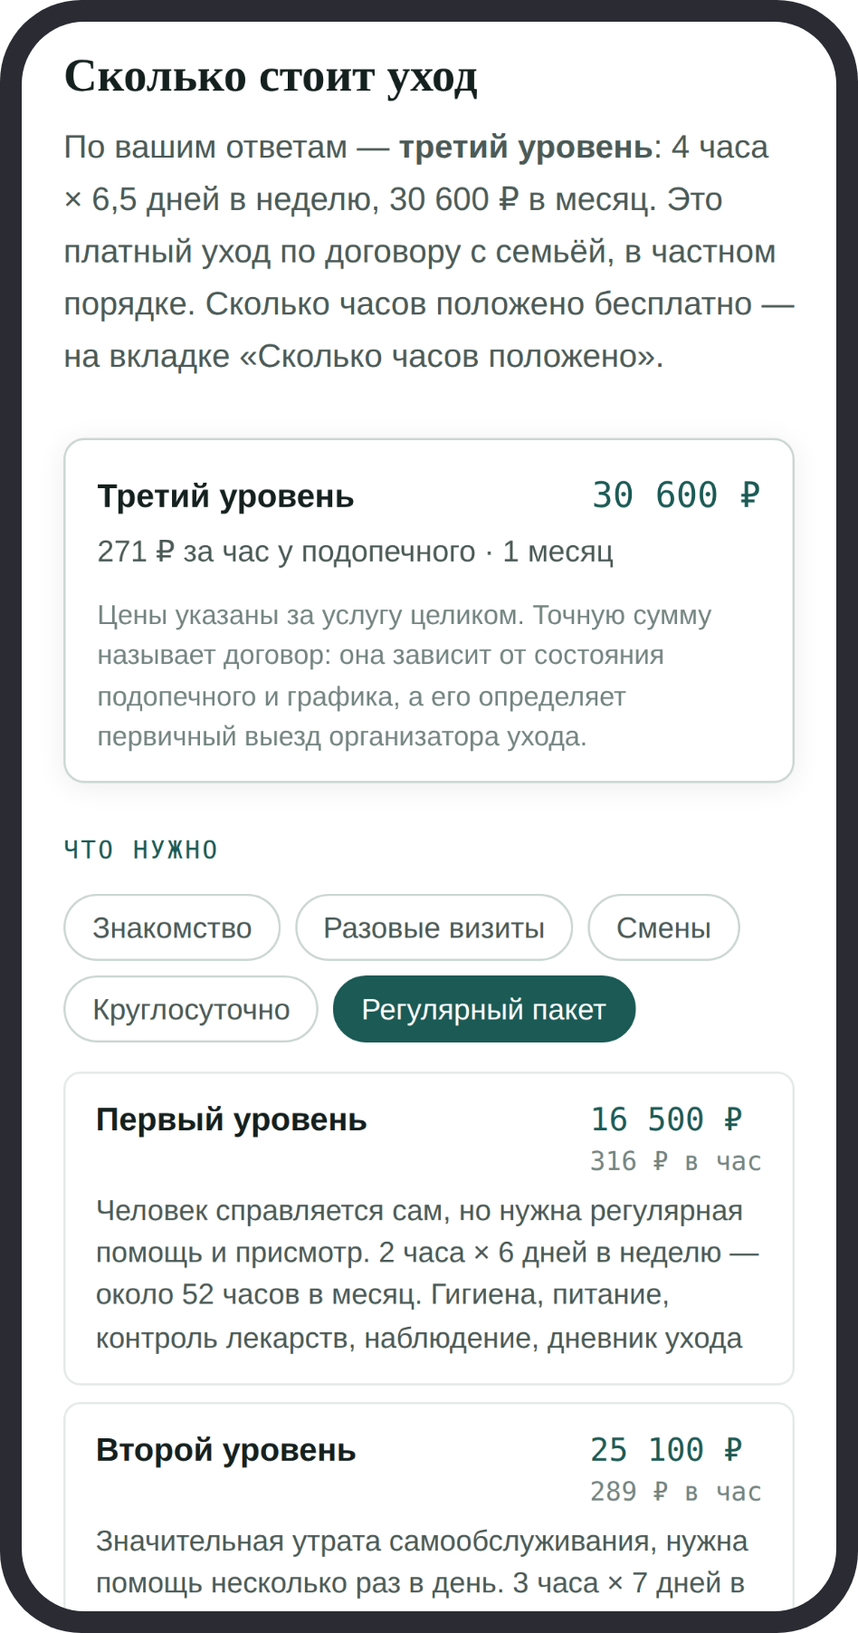
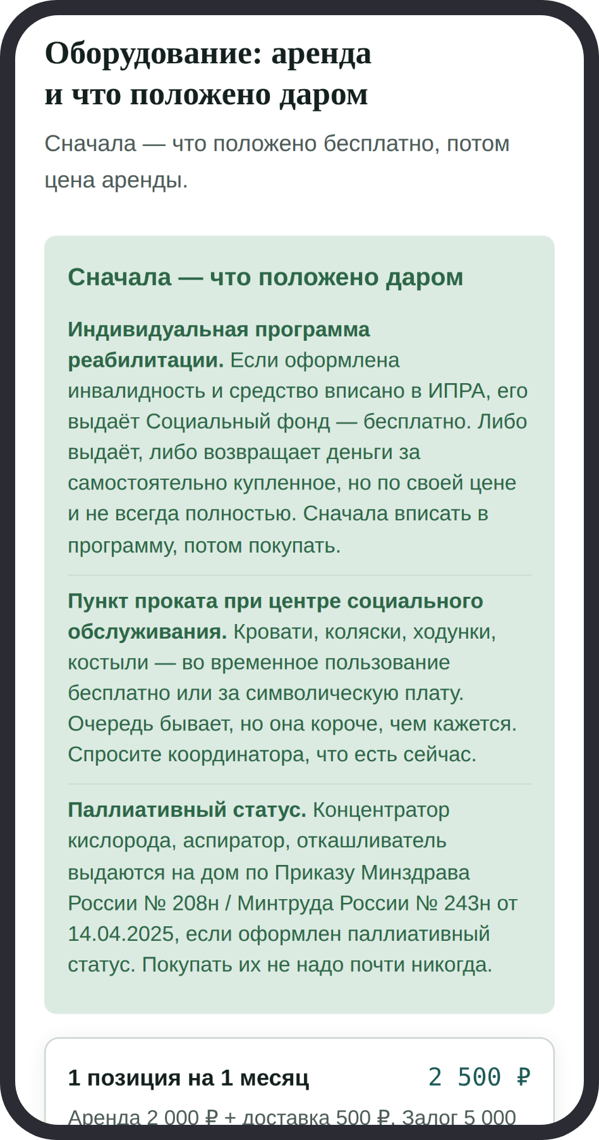
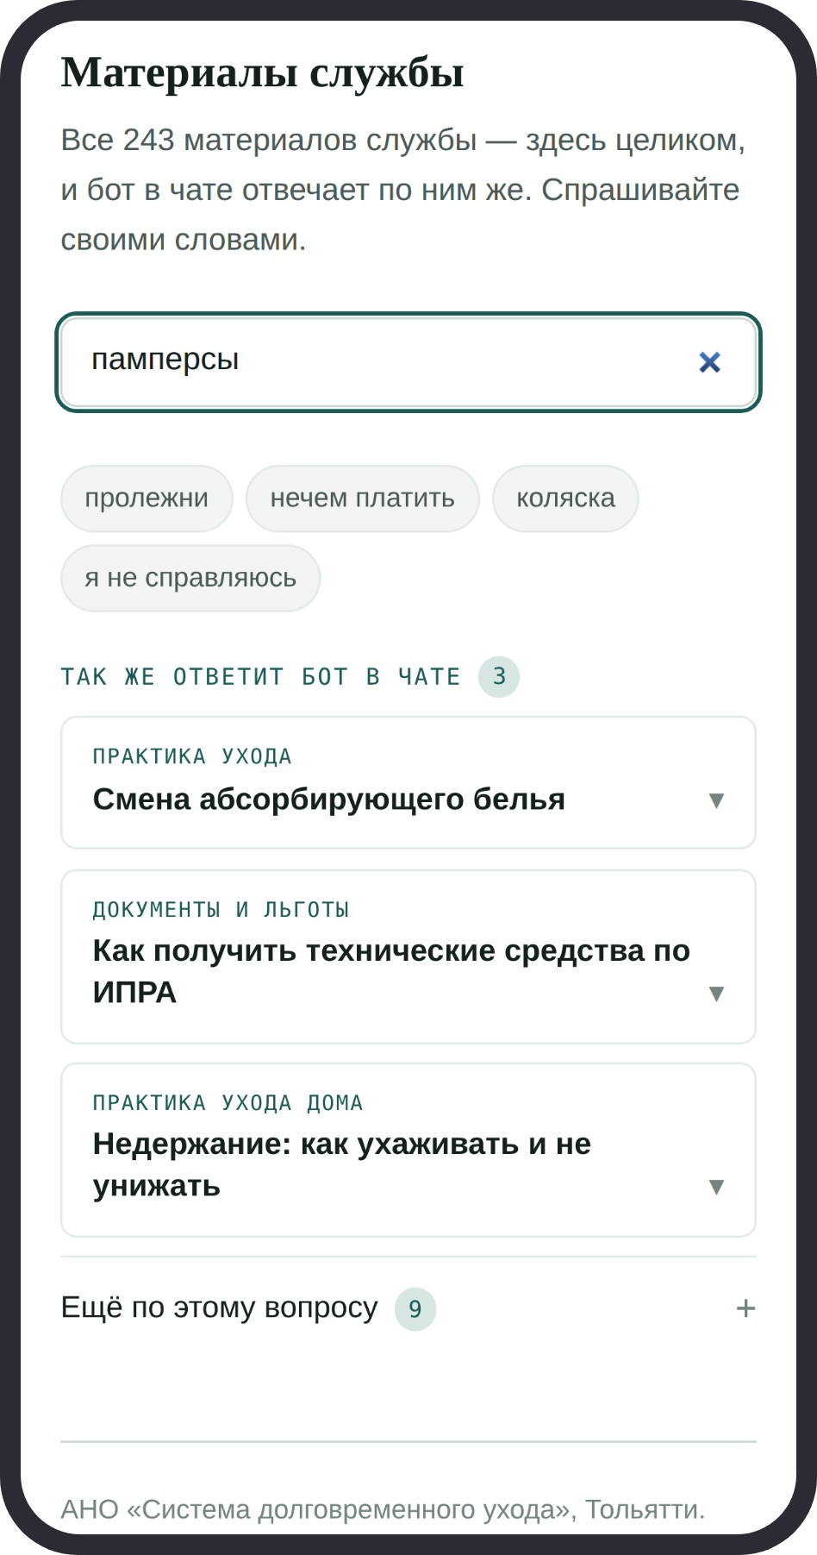
МИНИ-ПРИЛОЖЕНИЕ
Пять вкладок — один путь от вопроса к плану
План ухода
Часы
Стоимость
Оборудование
Справочник
Один HTML‑файл 0,7 МБ: считает в телефоне, без сервера и регистрации; отметки хранятся только в этом телефоне.
АНО «СДУТ» · листинг комплекса «Бот SDUT63 и мини-приложение»
9 / 22
Notes:
webapp/index.html собирается scripts/собрать_данные.py из шаблоны/приложение.html и выгрузок scale.json, kb.json, survey.json, price.json, care.json, gear.json. Размер на момент версии 025bca2 — 701 482 байта. Хранение отметок — localStorage.

Slide 10
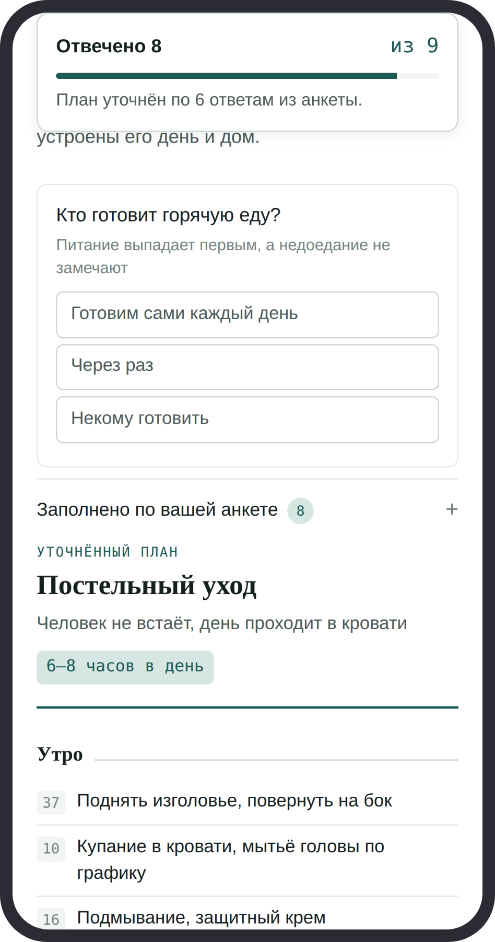
МИНИ-ПРИЛОЖЕНИЕ · ПЛАН УХОДА
Вставил ответы бота — дописал только недостающее
1
Вставить сообщение бота
Разбор идёт в телефоне. После разбора поле сворачивается, а отчёт показывает, что заполнено: план, позиции шкалы, уровень и цена.
2
Ответить на оставшееся
Выведенное из анкеты уходит под свёрток «Заполнено по вашей анкете». Открытыми остаются вопросы, которых бот не задаёт: на полной анкете — 1 из 9.
9
5
вопросов о дне
и доме
шаблонов
распорядка
20
12
правил-уточнений
плана
уточнений
по анкете бота
АНО «СДУТ» · листинг комплекса «Бот SDUT63 и мини-приложение»
10 / 22
Notes:
уход.py: ВОПРОСЫ — 9, ШАБЛОНЫ — 5 (присмотр, сопровождение, кресло, постель, круглосуточный), ДОБАВКИ — 20, УТОЧНЕНИЯ_АНКЕТЫ — 12, ПРОТИВОРЕЧИЯ — 3. Вопросы плана не пересекаются с анкетой бота — это проверяет tests/test_care.py. «1 из 9» — на учебной анкете лежачего человека остаётся вопрос «Кто готовит горячую еду?»: бот его не задаёт.

Slide 11
КЛЮЧЕВОЙ МЕХАНИЗМ
Анкета бота сама заполняет шкалу и план
13
14 из 21
Правила вывода
При сомнении — вариант полегче. Завысить нуждаемость — пообещать часы, которых не дадут: «моем мы» даёт утреннему туалету «частично», а не «не может».
Своё не перебиваем. Ответ, отмеченный человеком, важнее вывода.
Каждый вывод помечен. Метка «из вашей анкеты» снимается одним нажатием.
Неполная шкала — нижняя граница. Неотмеченная позиция даёт 0 баллов: уровень может только вырасти.
вопросов анкеты бота
позиции оценочной шкалы Приказа № 731; остальные 7 человек отмечает сам
передвижение · повороты · еда · питьё · мытьё · туалет · одевание · речь · ориентация · можно ли оставить одного · кто ухаживает · сколько часов · силы ухаживающего
«Не встаёт» → пересаживание, ходьба по дому, выход на улицу: «не может»
8 из 9
вопросов плана ухода — на полной анкете; без них не было бы ни плана, ни цены
«Не встаёт» → день проходит «в кровати» → шаблон «Постельный уход»
АНО «СДУТ» · листинг комплекса «Бот SDUT63 и мини-приложение»
11 / 22
Notes:
сопоставление.py — единственная таблица соответствия: ПРАВИЛА (14 позиций шкалы), ОТДАНО_ЧЕЛОВЕКУ (7 позиций), ОПРОСНИК (правила для 9 вопросов плана). scale_731.py строит отчёт о покрытии из той же таблицы; расхождение ловит tests/test_mapping.py. Та же логика в приложении (заполнитьШкалу, заполнитьОпросник) сверяется с Python через node. «8 из 9» — на учебной анкете лежачего человека; вопрос о том, кто готовит, выводится только из ответа «Почти никто».

Slide 12
МИНИ-ПРИЛОЖЕНИЕ · ЧАСЫ
Оценочная шкала: 21 позиция, 55 баллов, 3 уровня
25–28
18–21
часов в неделю
11–14
часов в неделю
часов в неделю
I уровень
II уровень
III уровень
15,5–26 баллов
26,5–35 баллов
35,5–55 баллов
По каждой позиции — три градации: сам, с трудом, не может. Пока отмечено не всё, приложение показывает уровень как нижнюю границу («пока не ниже II»), а не прячет его до последней отметки. Результат предварительный: уровень устанавливает эксперт на очной оценке.
АНО «СДУТ» · листинг комплекса «Бот SDUT63 и мини-приложение»
12 / 22
Notes:
scale_731.py: SCALE — 21 позиция (веса 2–4), MAX_SCORE = 55, LEVELS: I 15,5–26, II 26,5–35, III 35,5–55; PACKAGE_HOURS: 11–14, 18–21, 25–28 часов в неделю. Источник — Приказ Минтруда России № 731 от 23.12.2025, приложение № 3 «Анкета-опросник», бланк «Блок В». Верхние границы часов (14/21/28) совпадают с открытыми разъяснениями Типовой модели; пороги баллов рекомендуем сверить с полным текстом приказа.

Slide 13
МИНИ-ПРИЛОЖЕНИЕ · СТОИМОСТЬ
Цену задаёт рынок, а не себестоимость
Прайс службы с 01.10.2026
Визит 2 часа
350 ₽ за час
700 ₽
Смена 8 часов
275 ₽ за час
2 200 ₽
Пакет I уровня
в месяц · 12 ч в неделю
16 500 ₽
Пакет II уровня
в месяц · 20 ч в неделю
25 100 ₽
Пакет III уровня
в месяц · 26 ч в неделю
30 600 ₽
Круглосуточно
сутки, две смены по 12 ч
6 400 ₽
Цена ниже себестоимости: час пакета III обходится службе в 375 ₽, семья платит 271 ₽. Разницу служба добирает из пожертвований и целевых средств. Поправки к цене — 16, каталог — 50 услуг.
Пять типов городов; коэффициент от Санкт-Петербурга, где нашёлся полный прайс. Самопроверка: для Тольятти модель даёт 57 600 ₽ в месяц за сиделку с проживанием, наблюдение — 54 000 ₽; расхождение 7 %.
АНО «СДУТ» · листинг комплекса «Бот SDUT63 и мини-приложение»
13 / 22
Notes:
рынок.py: ОПОРА (Санкт-Петербург), КОЭФФИЦИЕНТЫ по нижней цене часа у частника; наблюдения — открытые объявления и прайсы служб, осень 2026. Самопроверка: 90 000 × 0,64 = 57 600 ₽ против наблюдения 54 000 ₽ (tests/test_market.py держит расхождение в пределах 10 %). Цены — прайс.py (ДЕЙСТВУЕТ_С = 01.10.2026), выведены из рынок.ставка_часа(). Себестоимость — экономика.py: МРОТ 27 093 ₽, взносы 7,6 % (ст. 427 НК, НКО на УСН), УСН 6 %, резерв отпусков 10 %.

Slide 14
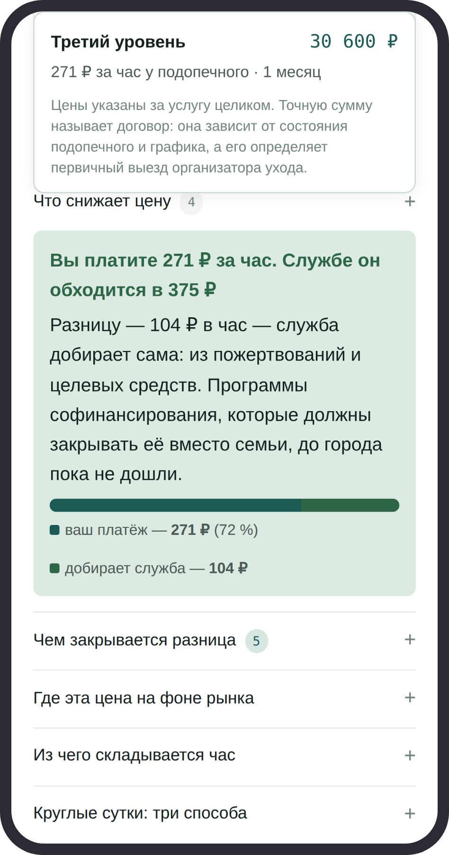
СТОИМОСТЬ · СОФИНАНСИРОВАНИЕ
Семья платит цену целиком — это сказано прямо
Система долговременного ухода
В ОЖИДАНИИ
Пилот в отдельных муниципальных образованиях Самарской области; в Тольятти официального представления пока нет, ожидается с 2027 года. Оценку по шкале служба проводит уже сейчас
Реестр поставщиков социальных услуг
В ОЖИДАНИИ
Возмещение по программе соцобслуживания — после включения службы в реестр области
Гранты и целевые программы
В ОЖИДАНИИ
Обучение помощников и родственников, работа координатора — по итогам конкурсов
Пожертвования и целевые взносы
ДЕЙСТВУЕТ
Собственные средства службы: часы для семей, которым нечем платить
Социальный контракт
ДЕЙСТВУЕТ
Федеральная мера: деньги получает семья в соцзащите, от службы не зависит
АНО «СДУТ» · листинг комплекса «Бот SDUT63 и мини-приложение»
14 / 22
Notes:
прайс.ПРОГРАММЫ: у каждой поле «состояние» (прайс.ДЕЙСТВУЕТ / прайс.В_ОЖИДАНИИ) и «когда». Модель СДУ области — Приказ Минсоцдемографии Самарской области от 01.09.2025 № 615 («в отдельных муниципальных образованиях»). Страница не содержит обещаний, что часть счёта оплатит регион, — это проверяет tests/test_mapping.py.

Slide 15
МИНИ-ПРИЛОЖЕНИЕ · ОБОРУДОВАНИЕ
Сначала — что положено даром, потом аренда
1
ИПРА
2
Пункт проката
3
Паллиативный статус
Средство вписано в программу реабилитации — его выдаёт Социальный фонд или возмещает деньги
Кровати, коляски, ходунки — во временное пользование при центре соцобслуживания
Концентратор кислорода, аспиратор, откашливатель — на дом по Приказу № 208н/243н от 14.04.2025
20 средств в 5 группах · аренда, ₽ в месяц
Группа | Средств | Аренда, ₽/мес
Кровать и матрас | 5 | 500–3 500
Передвижение | 6 | 300–4 500
Гигиена и туалет | 3 | 600–800
Уход и быт | 3 | 400–500
Дыхание | 3 | 2 500–8 000
Приложение считает аренду на выбранный срок с доставкой и залогом и подсказывает, что нужно по плану ухода.
АНО «СДУТ» · листинг комплекса «Бот SDUT63 и мини-приложение»
15 / 22
Notes:
тср.py: СРЕДСТВА — 20, группы: Кровать и матрас 5, Передвижение 6, Гигиена и туалет 3, Уход и быт 3, Дыхание 3; СНАЧАЛА_БЕСПЛАТНО — 3 пути. Цены — прокаты медтехники Самары и Тольятти, осень 2026 (тср.ОТКУДА). Ссылка на действующий Приказ № 208н/243н проверяется тестом.

Slide 16
БАЗА ЗНАНИЙ · ПОИСК
Один поиск в чате и в приложении
243
143 / 143
143 / 143
статьи: 28 файлов текста
и 8 разделов шкалы
живых запроса:
нужная статья в тройке
выдача бота и приложения
совпадает построчно
1
Расширение
109 синонимов и 47 оборотов: «памперсы» → абсорбирующее бельё, «врач на дом» → вызов врача
2
Основа слова
58 окончаний отсекаются, берутся первые 5 букв; шум и слова короче 4 букв не учитываются
3
Вес статьи
Σ вес места × редкость^1,7 × (1 + 0,6·(k − 1)); место: ключи 5, заголовок 4, раздел 2, текст 1; редкость = ln(1 + N / df)
4
Надбавка и порог
×2,5, если все слова вопроса — в заголовке, ×1,6 — в ключах; ниже 9,0 статья не выдаётся: лучше промолчать, чем ответить не по делу
АНО «СДУТ» · листинг комплекса «Бот SDUT63 и мини-приложение»
16 / 22
Notes:
knowledge.py: СИНОНИМЫ 109, ОБОРОТЫ 47, ШУМ 86 слов, ОКОНЧАНИЯ 58, ОСНОВА 5, КОРОТКИЕ 4, ПОТОЛОК 6, РАЗНООБРАЗИЕ 0,6, РЕЗКОСТЬ 1,7, РЕШАЮЩЕЕ 3,0 (одно редкое слово засчитывается за два попадания), ПОРОГ 9,0, ПОРОГ_БЕЗ_МОДЕЛИ 14,0, ЗАГОЛОВОК_ЦЕЛИКОМ 2,5, КЛЮЧИ_ЦЕЛИКОМ 1,6. Механизм уезжает данными в kb.json и исполняется в приложении той же логикой. Корпус 143 запросов и сверка через node — tests/test_поиск.py.

Slide 17

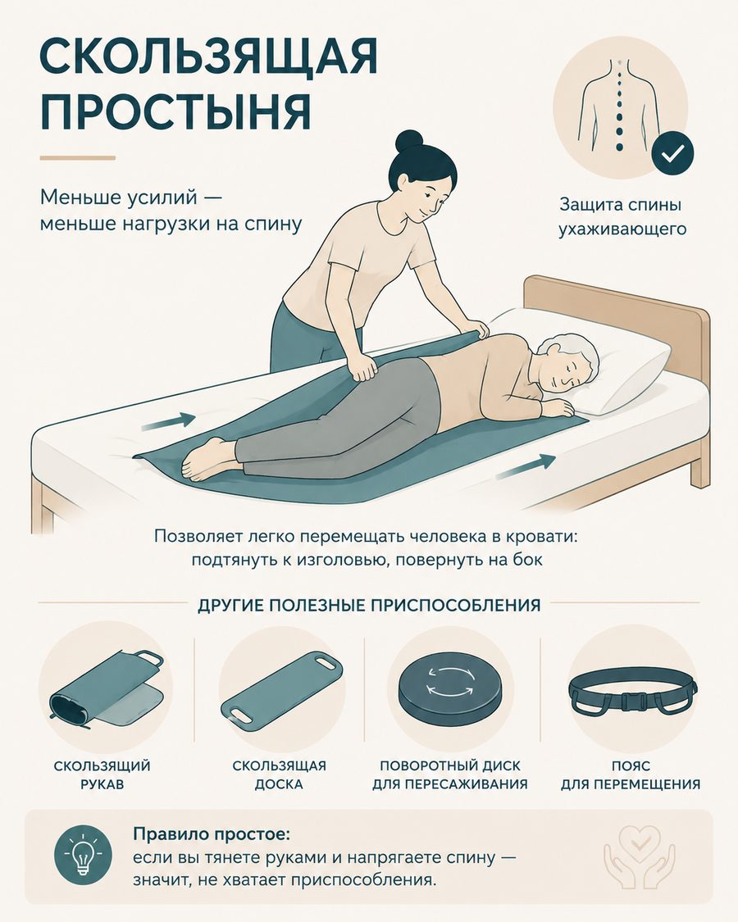


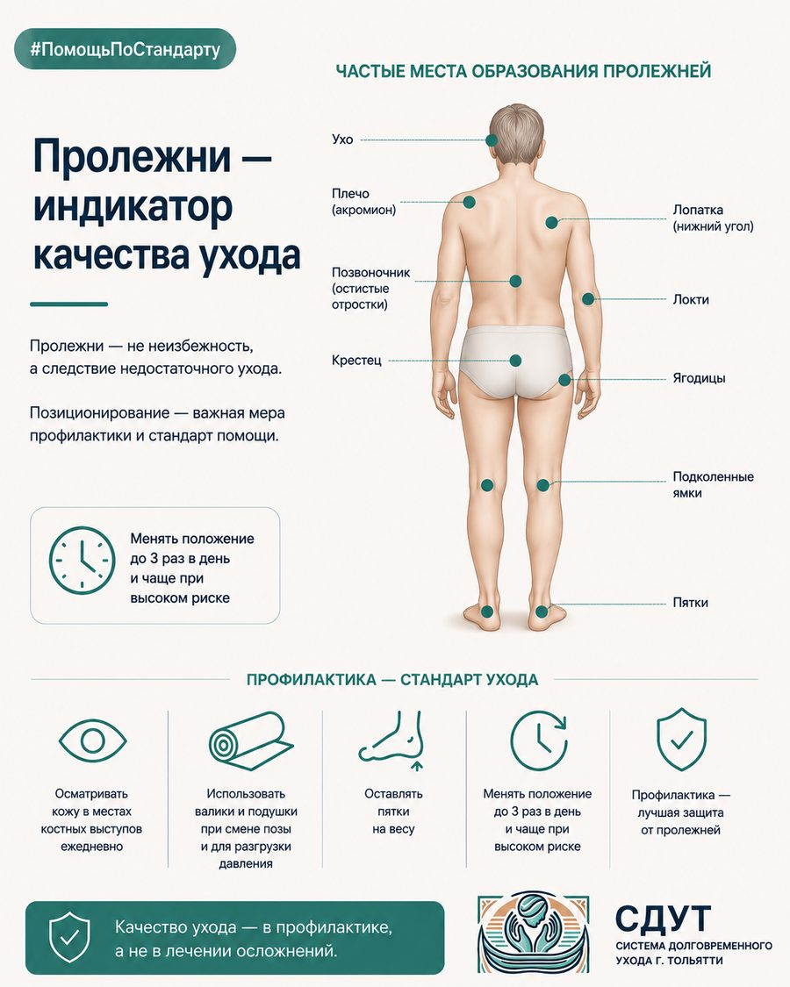

БАЗА ЗНАНИЙ · СПРАВОЧНИК
243 статьи и 24 авторские иллюстрации
Справочник службы перенесён в базу знаний: вместо длинного полотна — поиск, темы и иллюстрации сохранены. Бот и приложение отвечают по одним и тем же текстам.
Ветви карты тем в боте
Плохо прямо сейчас · Уход дома: что делать руками
Боль и тяжёлые симптомы · Трубки, стомы и оборудование
Память и поведение · Документы, льготы, сроки
Оценка и уровни · Паллиативная помощь
Как мы работаем · Мне самому тяжело
и ещё две: «Помогут ли нам», «Куда идти и с чего начать»
АНО «СДУТ» · листинг комплекса «Бот SDUT63 и мини-приложение»
17 / 22
Notes:
Иллюстрации — webapp/img, фирменный стиль службы; привязаны к статьям полем «картинка» в база/справочник-*.md. В базе 243 статьи: 235 из 28 файлов папки база/ и 8 статей, собранных из самой шкалы Приказа № 731 (knowledge._из_шкалы). Карта тем — knowledge.карта(), 12 ветвей.

Slide 18
НАДЁЖНОСТЬ
Проверено не только тестами, но и нагрузкой
1 255
250
0
11 / 11
автоматических проверок
проходят
человек пишут одновременно:
162 сообщения в секунду без потерь
опасных находок
на стенде уязвимостей
эталонных случаев
маршрутизации
Найдено стендами и исправлено
Терялись сообщения
Координаторы затирали заметки
из 250 одновременных доходил один: две нити писали в один временный файл
из 60 одновременных сохранялись 2; теперь замок общий для нитей и процессов
Формула из анкеты срабатывала в Excel
У CRM не было защитных заголовков
«=HYPERLINK(…)» в поле имени теперь помечается как текст
добавлены nosniff, запрет фреймов, политика содержимого
Перебор пароля CRM запирается после 4 попыток, не запирая других операторов; 64 одновременных входа и чтения — за 1,1 с; поток в 2 000 сообщений от одного человека — за 5,7 с.
АНО «СДУТ» · листинг комплекса «Бот SDUT63 и мини-приложение»
18 / 22
Notes:
pytest: 1 255 passed, 77 skipped (часть проверок требует PostgreSQL). Стенды: нагрузка/бот.py --людей 250, нагрузка/сервер.py, нагрузка/база.py; описание находок — нагрузка/README.md. Цифры — прогон 24.09.2026.

Slide 19
ДЛЯ ОПИСАНИЯ
Технические решения, отличающие комплекс
1
Два контура сбора без повторов
2
Вывод шкалы и плана из анкеты
Бот спрашивает о человеке, приложение — о дне и доме; непересечение вопросов проверяется автоматически
14 из 21 позиции шкалы № 731 и 8 из 9 вопросов плана — с правилом «при сомнении легче» и меткой на каждом выводе
3
Уровень как нижняя граница
4
Одна цена на все вкладки
При неполной шкале уровень показывается сразу и может только вырасти
Уровень для цены — большее из уровня по шкале и уровня шаблона плана
5
Перенос ответов после «#»
6
Один поиск в двух средах
Анкета едет в приложение в части адреса, которую браузер не отправляет на сервер
Механизм выгружается данными и исполняется в Python и в телефоне; равенство выдач проверяется
7
Рыночная цена с самопроверкой
8
Тревога внутри анкеты
Типы городов с коэффициентом от опорного; модель сверяется с независимым наблюдением
Опасный ответ даёт предупреждение сразу; анкета сохраняется и продолжается с того же вопроса
АНО «СДУТ» · листинг комплекса «Бот SDUT63 и мини-приложение»
19 / 22
Notes:
Перечень — описание реализованных решений для авторов, а не формула изобретения: оценку новизны и формы охраны делает специалист. Реализация: 1 — tests/test_care.py; 2 — сопоставление.py; 3 — обновить() в шаблоны/приложение.html; 4 — ценаПлана(); 5 — перенос.py; 6 — knowledge.py + kb.json + tests/test_поиск.py; 7 — рынок.py + tests/test_market.py; 8 — survey_questions.py (alert/alerts), chatbot_survey.py.

Slide 20
СОСТАВ ПРОГРАММЫ
Что входит в листинг — и что нет
Часть | Модули | Строк
Бот и анкета | chatbot_survey · survey_questions · consent_forms · routing_rules · fallback · emergency | 3 504
Транспорт MAX | max_webhook · max_production_dispatcher · max_ui · outbox · durable_outbox_worker и др. | 2 955
Хранение и приватность | storage_postgres · storage_sqlite · privacy_deletion · файловый_замок · migrations | 1 248
CRM координатора | crm_server · crm_store · export_excel · таблицы · crm/ | 2 850
Расчётные модели | сопоставление · уход · прайс · рынок · экономика · тср · scale_731 · перенос | 2 899
База знаний и поиск | knowledge · база/*.md (28 файлов) | 5 980
Мини-приложение | шаблоны/приложение.html · собрать_данные · webapp_server | 3 703
Запуск и сборка | launcher · preflight · diagnose · ops/ · сборщики схемы, видео, согласия | 3 619
Языковая модель (выкл.) | ai/: provider · assistant · deident · budget | 570
Проверки | tests/ (79 файлов) · нагрузка/ (3 стенда) | 12 680
Стек
Python 3.11 · PostgreSQL 16 · SQLite · Flask · MAX Bot API · HTML, CSS и JavaScript без сборщика · pytest · Node.js и Playwright для проверок
Не входит в листинг
В репозитории лежит сторонний эмулятор Telegram на Go и React (cmd/, internal/, web/) — основа, от которой начат репозиторий, другого автора. К комплексу не относится и в описание не включается.
АНО «СДУТ» · листинг комплекса «Бот SDUT63 и мини-приложение»
20 / 22
Notes:
Строки посчитаны построчно по файлам версии 025bca2. Всего без проверок — 27 328 строк, из них 4 609 — тексты статей базы знаний (Markdown), 2 952 — интерфейс приложения (HTML, CSS, JS), 906 — интерфейс CRM. Сторонний эмулятор: 38 файлов Go (9 038 строк) и 25 файлов web/src (5 498 строк); первые коммиты — 16–17.08.2025, другой автор.

Slide 21
НОРМАТИВНАЯ ОСНОВА
На какие документы опирается комплекс
Документ | Что регулирует | Где в комплексе
Приказ Минтруда России от 23.12.2025 № 731 | Типовая модель системы долговременного ухода на 2026 год; приложение № 3 «Анкета-опросник», блок В — оценочная шкала | Шкала, уровни, часы
Приказ Минсоцдемографии Самарской области от 01.09.2025 № 615 | Модель СДУ в отдельных муниципальных образованиях области | Статус СДУ в регионе
Приказ Минздрава России № 208н / Минтруда России № 243н от 14.04.2025 | Положение об организации паллиативной медицинской помощи | Маршрут М1, медизделия на дом
Федеральный закон от 27.07.2006 № 152-ФЗ | О персональных данных: ст. 5 ч. 7, ст. 9, ст. 18 ч. 3 | Согласие, сроки, уведомление
Федеральный закон от 28.12.2013 № 442-ФЗ | Об основах социального обслуживания: ст. 15, 16, 21, 30, 31 | Маршрут М2, реестр, ИППСУ
Федеральный закон от 21.11.2011 № 323-ФЗ | Об основах охраны здоровья: ст. 11 | Справка о праве на помощь
Реквизиты приказов № 731, № 615 и № 208н/243н сверены с опубликованными текстами 24.09.2026. Пороги баллов шкалы взяты из приложения № 3 — перед публикацией их стоит сверить с полным текстом приказа.
АНО «СДУТ» · листинг комплекса «Бот SDUT63 и мини-приложение»
21 / 22
Notes:
Статьи 442-ФЗ и 152-ФЗ — по полю «источник» статей база/*.md и по consent_forms.py, ops/purge_expired_cases.py. № 731: garant.ru/products/ipo/prime/doc/413376498/; № 615: garant.ru/hotlaw/samara/1866970/; № 208н/243н: publication.pravo.gov.ru/document/0001202505290031.

Slide 22
СТАТУС И КОНТАКТЫ
АНО «Система долговременного ухода г. Тольятти»
Бот SDUT63 в MAX
работает; подготовка к тестовому запуску
ОГРН
1266300009766
Мини-приложение
опубликовано; обновляется выгрузкой одного архива
ИНН / КПП
6320093220 / 632001001
Прайс
действует с 01.10.2026
Адрес
445044, Самарская обл., г. Тольятти, ул. Ворошилова, д. 19
Софинансирование
в ожидании; СДУ в Тольятти — ожидается с 2027 года
Бот
max.ru/id6320093220_bot
Языковая модель
выключена; включается одной настройкой
Приложение
sdut.d-lemeshev88.workers.dev
Карта помощников
отложена до окончания тестового запуска
Версия
025bca2 · 24.09.2026
До запуска в реквизитах не хватает телефона службы, руководителя и банковских данных для пожертвований.
Notes:
организация.py: ПОЛНОЕ, ОГРН, ИНН, КПП, АДРЕС, БОТ, ПРИЛОЖЕНИЕ. Поля ТЕЛЕФОН, РУКОВОДИТЕЛЬ, ПОЧТА, ЧАСЫ и БАНК пусты на момент версии 025bca2.

